Slide 2
ORIENTAÇÕES AOS GESTORES – INVESTIMENTOS
ANA WARPECHOWSKI

Slide 3
“Na história de Ulisses não há exércitos inimigos propriamente ditos, há obstáculos que a natureza coloca em seu caminho, e para vencê-los há que ter inteligência, destreza, coragem e força”.
Trecho da Odisseia de Homero.
Fonte: https://www.olharconceito.com.br/noticias/exibir.asp?id=5089&noticia=palesta-de-filosofia-aborda-o-mito-de-ulisses-e-a-conquista-da-alma-humana

Slide 4
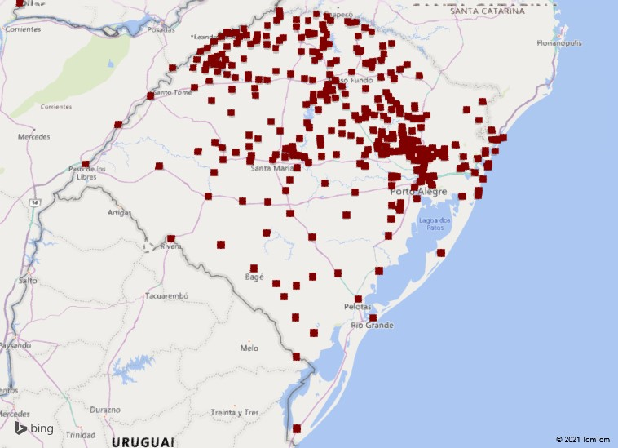
Rio Grande do Sul: 497 municípios
331 RPPS (66,59%)
166 RGPS (33,41%)
Obs.: 94% de confiança no mapeamento
A metade sul concentra os maiores municípios do estado.

Slide 5
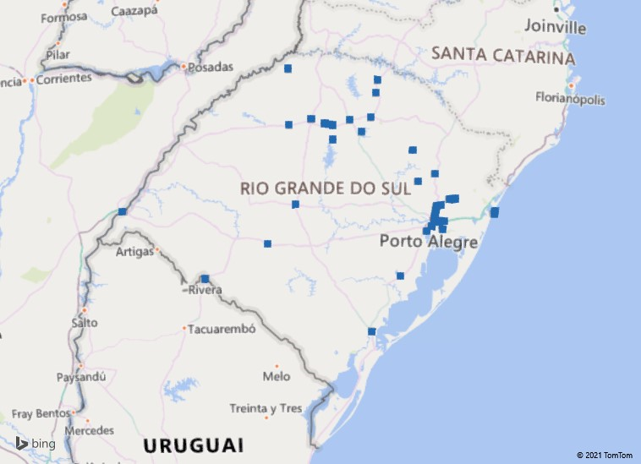
331 RPPS – GESTÃO
294 Fundos municipais (88,82%)
37 Autarquias (11,17%)
Obs.: 100% de confiança no mapeamento

Slide 6
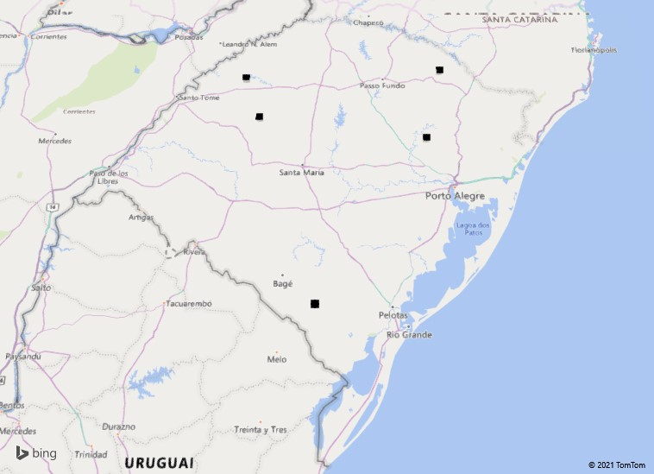
ADI 4711 (t.j.: 24/09/2021)
Autor: Procurador Geral da República
Tese: “É inconstitucional lei estadual que permita a criação, incorporação, fusão e desmembramento de municípios sem a edição prévia das leis federais previstas no art. 18, inciso 4, da Constituição Federal de 1988, com redação dada pela emenda constitucional 15/1996.”
30 municípios voltarão a ser distritos? Desses, 5 com RPPS: Capão Bonito do Sul, Capão do Cipó, Coronel Pilar, Pedras Altas e Rolador.
PARECER PGE/RS 18.961 – 11/09/2021
“[...] a decisão na ADI 4.711 não tem o alcance de retirar o suporte de validade da criação dos Municípios gaúchos
acima nominados.”
Convalidados pela EC 57/2008.
Obs.: 100% de confiança no mapeamento

Slide 7
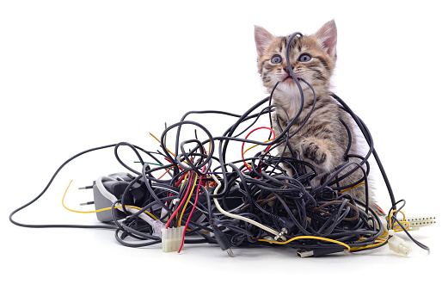
OPERAÇÕES FINANCEIRAS TEMERÁRIAS
GESTÃO INADEQUADA DOS RECURSOS DO FUNDO
TCE/RS – Inspeção Extraordinária nº 9.679-0200/08-8: houve superfaturamento dos preços dos títulos NTN-B (Nota do Tesouro Nacional – série B), em relação aos preços de mercado (ANDIMA), quando das compras, e o subfaturamento quando da venda. Não houve assinatura de contrato e adoção de cautelas mínimas para a intermediação das operações, levando à apropriação pela Corretora dos “lucros” e a repartição em contas de “laranjas”. Decisão pela fixação de débito ao Gestor, transitada em julgado em 07/12/2017, com emissão de título executivo extrajudicial de R$ 16,7 milhões.
TJ/RS – Ação Civil Pública por Ato de Improbidade Administrativa e para Ressarcimento ao Erário n° 048/1.13.0001640-7: Corretora investigada por fraudes a fundos de previdência pela CPMI dos Correios em virtude de sua suposta participação no “Valerioduto”, apontada pelo COAF – Conselho de Controle de Atividades Financeiras –, e pela intermediação de várias operações atípicas que causaram prejuízos a fundos de pensão e entidades públicas de previdência. Sem sentença até setembro de 2021.
Investimentos no Banco Santos e outros casos geraram a posição mais conservadora e restritiva do TCE/RS: BANCOS OFICIAIS SERIAM SOMENTE OS PÚBLICOS.
Divergências a partir de 2018 geraram o POT.

Slide 8
Principais fundamentos
* Redução do número de bancos públicos
* Queda dos juros dificultam o cumprimento da meta atuarial
* Existem instituições financeiras privadas idôneas com a diversificação de carteiras de investimentos e maior rentabilidade
* Auditoria operacional TCU 009.285/2015-6 – item 5: Fundos de Ativos dos RPPS (j. 25/05/2016)

Slide 9
INVESTIMENTOS EM INSTITUIÇÕES FINANCEIRAS
PÚBLICAS E PRIVADAS
* Parecer PGE 17.679/2019 – regras de segurança: Resolução CMN 3.922/2010 (com alterações posteriores) e Portarias MPS 403/2008 e 519/2011; seleção pública/credenciamento, profissionalização e transparência.
* EC 103/2019 – força de Lei Complementar à Lei 9.717/1998.
* Consulta 706/2020 TCE/ES – voto-vista do Conselheiro Domingos Taufner: lista exaustiva de instituições estabelecidas na Resolução CMN 4.695/2018, que alterou a 3.922/2010, e Lei 10.887/2004. Critérios da SPREV (Ministério da Economia) e CMN.
* Pedido de Orientação Técnica 1100/20-0 TCE/RS – Parecer Coletivo Consultoria Técnica 8/2020 e voto do Conselheiro Alexandre Postal aprovado por unanimidade no Tribunal Pleno (24/02/2021) – Decisão TP 0177/2021.

Slide 10
DIRETRIZES ORIENTATIVAS
Responsabilização de Gestores de RPPS por aplicações financeiras
Alexandre Manir Figueiredo Sarquis
* Cumprimento das normas e da política de investimentos
* Responsabilização subjetiva por dolo ou culpa
* Rentabilidade negativa pode não constituir irregularidade
* Rentabilidade positiva não exonera a culpa por investimento irregular
* Dever genérico de cuidado
* Respeitar a confiança dos segurados
* Transparência das decisões de investimentos e motivos determinantes

Slide 11
DIRETRIZES ORIENTATIVAS
O dever fiduciário dos administradores de regimes de previdência na aplicação de seus recursos
Daniel Walter Maeda Bernardo
- Lealdade (subjetivo)
* ética, honestidade, probidade e boa-fé
* governança
* estrutura organizacional
* transparência
* accountability
* controle interno
* compliance
- Diligência (objetivo)
* atuar com expertise, prudência e perícia
* educação continuada e habilitação mínima
* evitar aplicações em fundos investigados

Slide 12
DIRETRIZES ORIENTATIVAS
DEVERES DOS GESTORES (em sentido amplo)
* Fundamentar e organizar os documentos em procedimentos administrativos – Lei da Ação Popular e LINDB (alterada pela Lei 13.655/2018)
* Startar a gestão por competências – não é para amadores!
* Realizar as apurações e encaminhar aos órgãos competentes para as responsabilizações administrativas, civis e/ou penais
* Oportunizar a atualização continuada dos servidores, dando destaque:
- Lei Anticorrupção
- Lei Geral de Proteção de Dados
- Lei do Governo Digital
- Nova Lei de Licitações
* Remuneração dos servidores condizente com as atribuições

Slide 13
DIRETRIZES ORIENTATIVAS
DEVERES DOS GESTORES E DAS INSTITUIÇÕES FINANCEIRAS PÚBLICAS E PRIVADAS
AGENDA 2030 DA ONU – 17 OBJETIVOS DE DESENVOLVIMENTO SUSTENTÁVEL
ESG ou ASG – AMBIENTAL, SOCIAL E GOVERNANÇA
ECONOMIA DE BAIXO CARBONO = descarbonização como critério de
seleção para evitar riscos sociais, ambientais e climáticos
RES. CMN 4.944 – 15/09/2021 = gestão dos riscos
STAKEHOLDERS = finanças sustentáveis por todos que compõem o
grupo de interesses – ganha/ganha

Slide 14
CONTROLE EXTERNO – TRIBUNAIS DE CONTAS
ODS 9 - criar softwares (robôs) e utilizar tecnologias da informação para além da busca ativa
ODS 16 - estruturar a governança e o programa de integridade:
* eficiência: menos desperdício de recursos e/ou menos tempo
* eficácia: alcance dos objetivos e metas
* efetividade: capacidade de ser eficiente e eficaz ao mesmo tempo
ODS 17 - firmar parcerias para mineração de dados e compartilhamento de informações: SPREV, COAF, órgãos de controle interno e externo (outros Tribunais de Contas, Ministérios Públicos, polícias)
CRIAR MÉTRICAS CONTROLADORAS – MONITORAR – REPORTAR E/OU RESPONSABILIZAR

